Slide 1
Tommy Brismo
tommy.brismo@tele2.se
Mobil 072 07004 75
Mobil 076 8080929

Slide 2
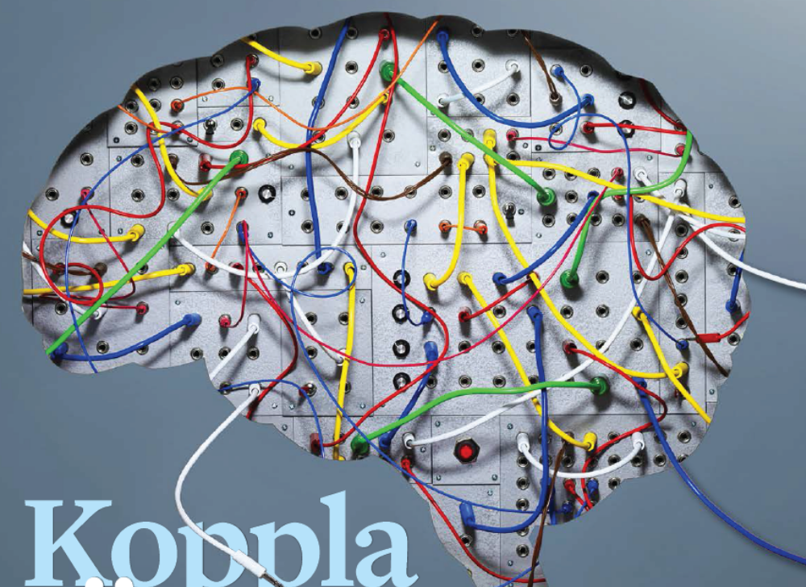
Projekt

Slide 3
KTH Projektledning, innehåll som gås igenom
1. Projekt som arbetsform
2. Projektförberedelser
- initiering
- förstudie
- skapa projektgruppen
- planering av projekt
- ekonomi, risk & kvalitet
3. Genomförande
- kommunikation
- att leda genomförandet
- projekt på rätt kurs
- leda & arbeta i projekt
- resultat av projekt
4. Avslut & effekthemtagning
- avsluta projekt
- följa upp effekten
- förändringsledning

Slide 4
Uppgift
Gör en DISC analys på eget beteende:
1. Läs din mail och följ instruktionerna
2.Den går att öppna i telefon, surfplatta eller dator.
3. En analys görs på <15 minuter. Svara intuitivt. Du är på jobbet eller i ett projekt
4. Jag behöver ditt svar senast…
5. Du kommer att få en rapport som du kan använda i samband med jobbsök eller delge några nära o kära, arbetskolleger….

Slide 5
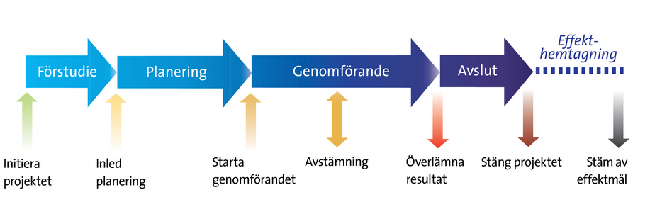

Slide 6
Projektförberedelser
Initiering av projekt
Förstudie
Skapa projektgruppen
Planering
Ekonomi, Risk och Kvalitet

Slide 7
Initiering av projekt
Att definiera projekt
Bakgrund, syfte och mål
Projektägarens önskemål

Slide 8
Initiering av projekt
Att definiera ett projekt
Det är inte storleken eller längden som avgör om det är ett projekt utan att det är tydligt avgränsat i tiden.
Projekt är en arbetsform med ett starkt målfokus, genomförs på utsatt tid med lånade resurser. Budget måste finnas.
Definition av ett projekt är
- Bestämt avgränsat mål – unik uppgift
- Bestämd tidsperiod – tidsatt
- Bestämda resurser – egen budget
- Särskilda arbetsformer – egen organisation

Slide 9
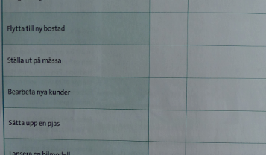
Exempel på projekt

Slide 10
Kriterier att bedöma om ? är ett projekt
Uppdraget är mätbart
Det finns en tydlig tidpunkt när uppdraget skall vara klart
Det finns en tydlig beställare
Det krävs speciell kompetens som företaget inte har
Det krävs mycket resurser under kort tid
Uppdraget är omfattande och/eller komplext
Uppdraget är av strategisk betydelse
Uppdraget ligger utanför ordinarie verksamhet
………
Notes:
Det är viktigt att man är klar över vad som krävs för att ett uppdrag skall bedömas som ett projket

Slide 11
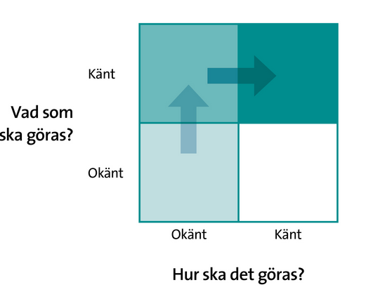
Vad och Hur ett projekt skall göras

Slide 12
Ska ett projekt startas?
Frågor att ställa…
Vem är projektägaren och vem är kunden?
Varför ska uppdraget utföras?
Vad ska göras?
När skall uppdraget vara färdigt?
Hur skall uppdraget utföras?
…..?

Slide 13
Initiering
Bakgrund, syfte och mål
Alla projekt är förändringsprojekt
Utvecklingsprojekt-> nya produkter/tjänster för att ersätta gamla eller tillfredsställa nya behov
Verksamhetsprojekt-> nya organisationsformer, nya arbetssätt för ökad effektivitet
Business Case - affärsmöjligheter:
nyttor, intäkter, besparingar, kalkylerade kostnader, kommersiell och teknisk information samt affärsmässiga risker. Ansvaret ligger på ledningsnivå.

Slide 14
Business Case
P.O.R.T.E.N-analysen
Position (Frågor om nuvarande situation)
Orientering (Frågor om framtida mål & inriktning)
Riskfrågor (Styrkor & Svagheter för att nå målen)
Tid (När ska caset genomföras/vara klart)
Ekonomiska fr.(Ekonomiska vinster/förändring)
Nyutveckling (Teknisk konsekvens av åtgärder)

Slide 15
P.O.R.T.E.N –
1.
2.
1. Position
3.
2. Orientering
Intäktsoptimering
5&6.
3. Riskbedömning
4. Tid
4.
5. Ekonomiska faktorer
1.
6. Nyutveckling
Kostnadseffektivisering

Slide 16
Kortsiktig modell – operativt förändringsarbete !
Period 1- Case för
intäktsfokus
Period 2-Case för
kostnadsfokus
Intäktsoptimering
Kostnadseffektivisering

Slide 17
P.E.T
Psykologiska perspektiv
-Trygghet, samarbete, framtidsmöjligheter
Ekonomiska perspektiv
-ROI=return of investment och TCO= Total Cost of Ownership
Tekniska perspektiv
-Teknologi, erfarenhet, utvecklingsmöjligheter
Observation:
PET -argumenten ska baseras på features and benefits

Slide 18
Initiering forts
Olika dokument
Bakgrundsbeskrivning:
- kopplingar till närliggande projekt
- målet och affärsnyttan
Avgränsningar:
- vad skall projektet göra
- vad skall projektet INTE göra
Syfte:
- varför behövs projektet, dvs den effekt projektet
förväntas skapa
- varför det är viktigt att projektet genomförs
(krävs för att motivera de olika intressenterna)

Slide 19
Initiering
Olika dokument forts
Målet – Resultatet
- när projektet avslutas och under effekthemtagningen
Målformulering
- måste till för att PL skall förstå vad som skall göras
- Tydlighet, realism, mätbarhet och förankring…
- PL måste ha samma bild av syfte och mål som
kunden, projektägaren och användarna
Använd S.M.A.R.T för att kolla om målformuleringen håller
S = Specifikt. Målet skall vara tydligt formulerat och bara gälla detta projekt
M= Mätbart. Det ska gå att svara Ja/nej om målet är uppnått
A =Accepterat. Målet skall vara förankrat hos PL och PÄ
R = Realiserbart. Målet skall kunna nås med de resurser som ställts till förfogande
T = Tidsatt. Målet skall vara uppnått vid en given tidpunkt

Slide 20
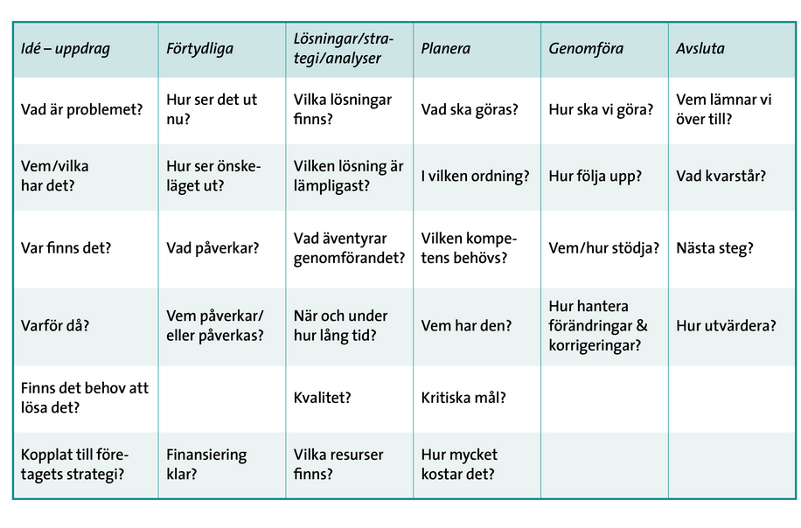
Checklista vid initiering

Slide 21
Projektägarens önskemål
P-ägaren får en förfrågan, för att lösa ett problem eller tillfredsställa ett behov
P-ägaren utformar en uppdragsbeskrivning (bakgrund/mål/nytta/syfte/resultat/tidplan…..
Vad gäller offentliga myndigheter så skrivs ett förfrågningsunderlag och ett förslag till avtal som läggs ut för leverantörer att svara på (Offentliga Upphandlingar, www.opic.se) LOU/LOV. Ofta gäller pris som tyngsta kriterium vid utvärderingen. Ibland tas hänsyn till kvalitet och uppnått resultat i avtalen. Projekt bildas hos leverantörer för att svara på dessa upphandlingar (anbudssvar).

Slide 22
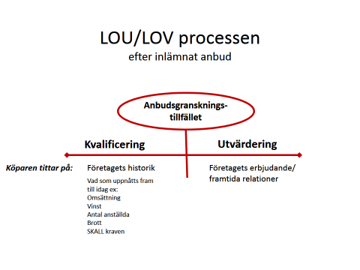

Slide 23
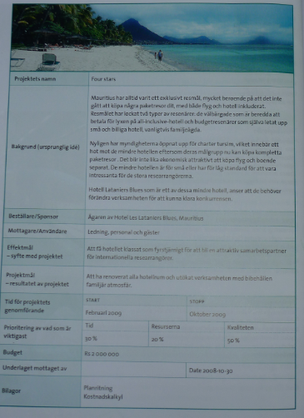
Ett ex på uppdragsbeskrivning

Slide 24
Förstudien
Varför förstudie?
Eget projekt?
Projektorganisation
Projektets omfattning
Intressenter
Affärs- & verksamhetsnytta
Kravspecifikationen

Slide 25
Förstudie görs för att minska osäkerheten kring ett projekt
Några exempel på aktiviteter i förstudien:
- Klarlägga omfattningen
- Analysera nuläget
- Strukturera projektets innehåll
- Kartlägga intressenter
- Bedöma affärsnyttan
- Ta fram lösningsförslag
- Klarlägga krav
- Utarbeta en översiktlig plan för genomförandet
PLs uppgift. Uppdragsbeskrivningen utgör underlaget till förstudien
Förstudien kan bedrivas som ett projekt…

Slide 26
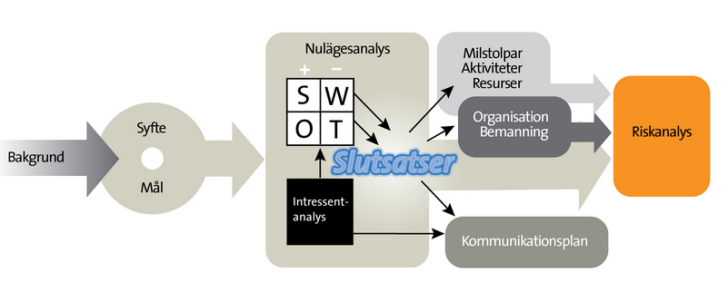
Bild över Förstudiens olika delar

Slide 27
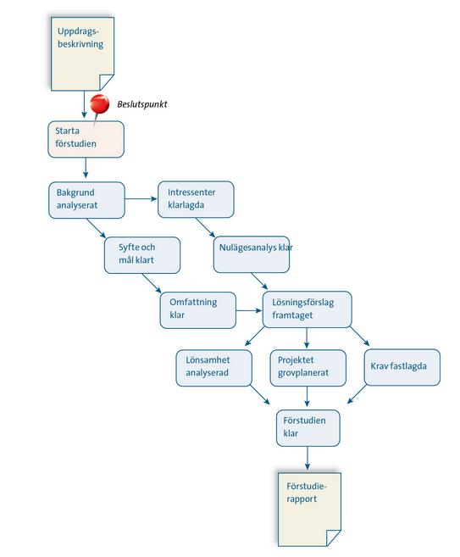
Schema förstudie
- kan vara eget projekt

Slide 28
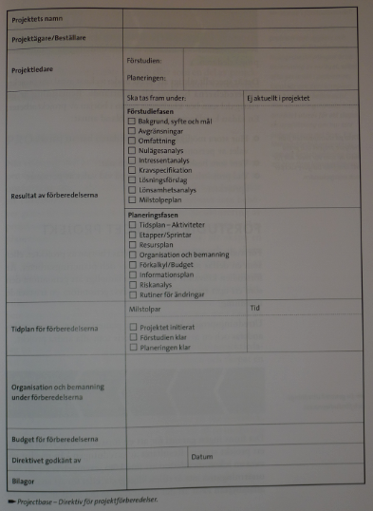
Förstudie-, planerings- dokument, checklista

Slide 29
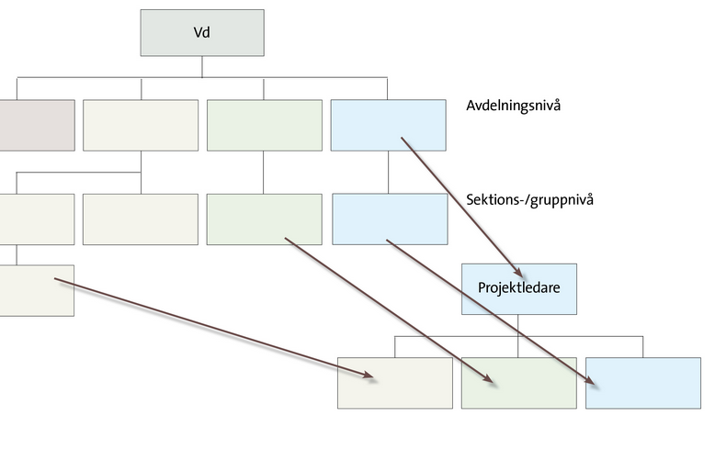
Projektorganisation

Slide 30
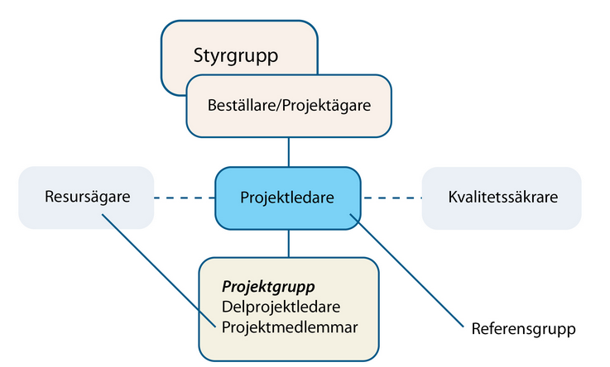
Projektorganisation

Slide 31
Vem ansvarar för bemanningen
Hur stora möjligheter har PL att påverka valet av personer?
Vem beslutar om detta och när?
Vad behöver PL tänka på vid valet av personer i projektet?

Slide 32
Forskningsprojekt
Att övertyga finansiärer, forskningsråd, stiftelser, ansvariga för EU-program eller beslutsfattare inom näringslivet, om att investera ekonomiska medel i det område man vill forska inom, utgör en central del av projektinitieringen. För att lyckas få nödvändiga anslag krävs goda kunskaper i hur man skriver en genomarbetad ansökan med en tydlig tes och övertygande planering för hur man tänkt använda medlen.

Slide 33
Projektets omfattning
Strukturering
- skapa en visuell syn på projektets omfattning
- skapa ett underlag för att kunna göra realistiska
bedömningar av ledtider och kostnader
Vid strukturering bryter man ned projektets mål i mindre delar som illustreras i en hierarkisk struktur
- utifrån delleveranser
- ansvarsområden
- målgrupper
- komponenter
Första nivån som projektet bryts ned till kallas ”huvudpaket” nästa till ”arbetspaket”

Slide 34
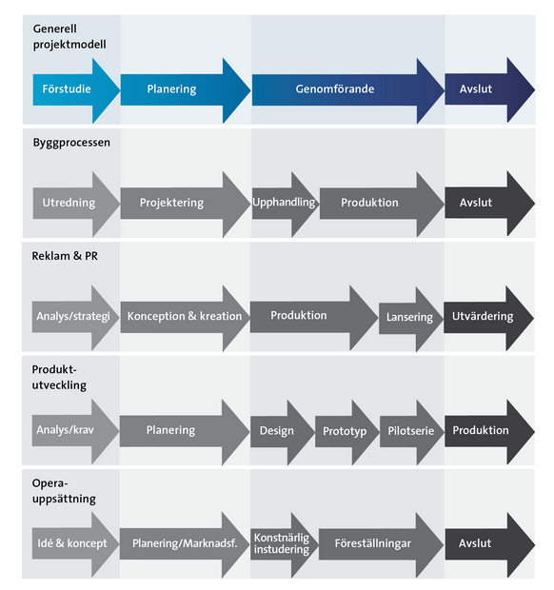
Olika typer av Projekt

Slide 35
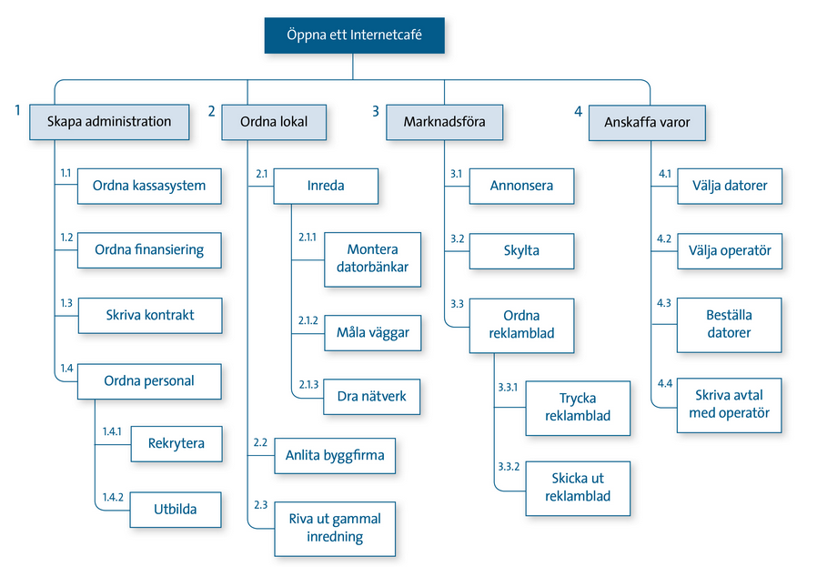
Exempel på huvud/arbetspaket/aktiviteter,
WBSer (Work Breakdown Structure)

Slide 36
Varje arbetspaket kan innehålla:
Definition av arbete (vad som skall göras)
Tiden det tar att genomföra arbetspaketet (hur länge)
Kostnad att genomföra arbetspaketet (kostnad)
Vilka resurser som krävs att genomföra arbetspaketet (timmar)
Vem som ansvarar (specifik person) för dessa timmar (vem)
Ett arbetspaket kan bestå av flera aktiviteter
OBS: Strukturen visar inte beroenden

Slide 37
WBSer, 100% regeln
Allt arbete (timmar/pengar) som ingår i arbetspaketet skall omfattas
Summan av arbetet på lägstanivån ska vara densamma som summan av arbetet i hela projektet
WBS er kan likställas med en ”Mindmap” minneskarta

Slide 38
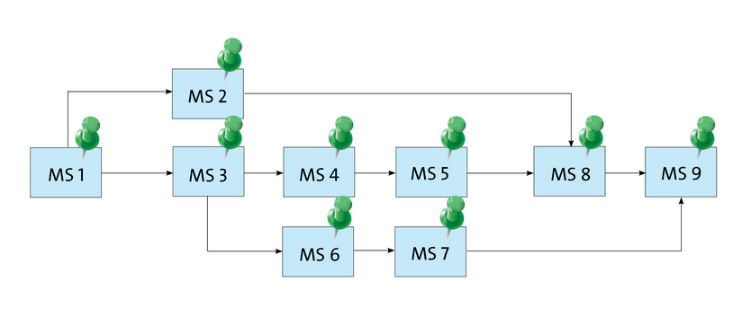
Aktivitetsberoenden av arbetspaket, mile- stones
- börja helst från slutet (back-casting)

Slide 39
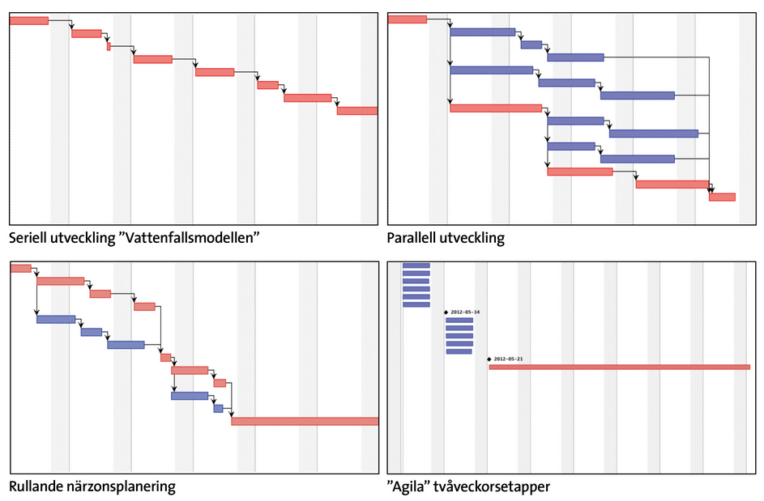
Olika modeller för beroenden, milestones

Slide 40
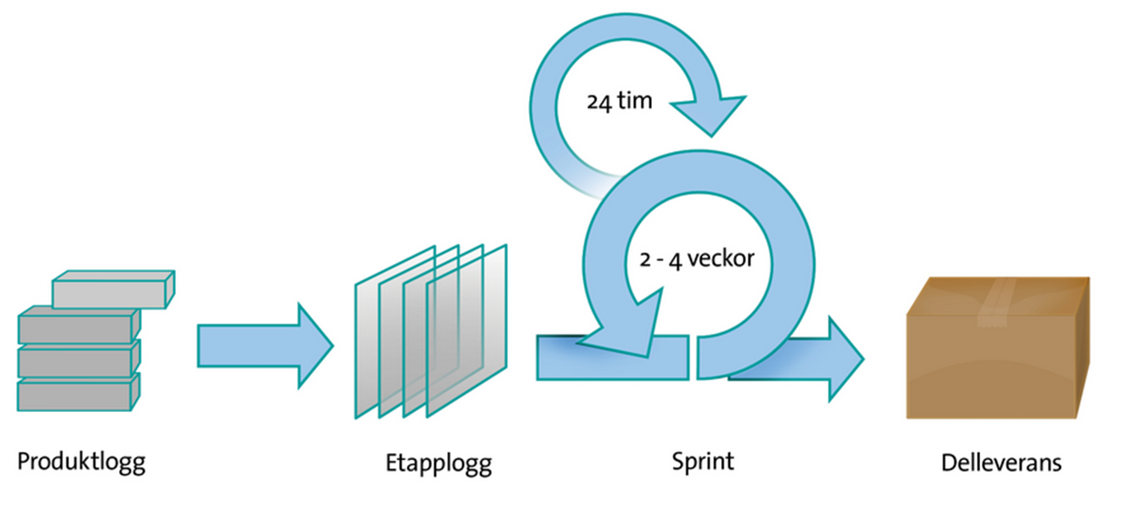
SCRUM, agilt arbete i arbetspaket/ aktivitet
Man bryter ned det som skall göras i krav och delmål, vilka läggs in i en lista som kallas produktlogg.
Produktloggen som täcker hela projektet delas sedan upp i etapploggar, vilka styr vad som skall göras i varje etapp, eller sprint som det kallas i SCRUM

Slide 41
Agilt – SCRUM, när passar det?
BRA
Snabbt användbart resultat önskas
Svårt att se slutprodukten
Otydliga krav
Det är en föränderlig situation
De flest arbetar heltid i projektet
Projektet utförs på samma plats
Mindre BRA
Projekt med många externa beroenden
Det finns ett fast kontrakt
Det finns en fix deadline
Målbilden är tydlig
Kraven är många och tydliga
Det är en stor geografisk spridning i p-gruppen

Slide 42
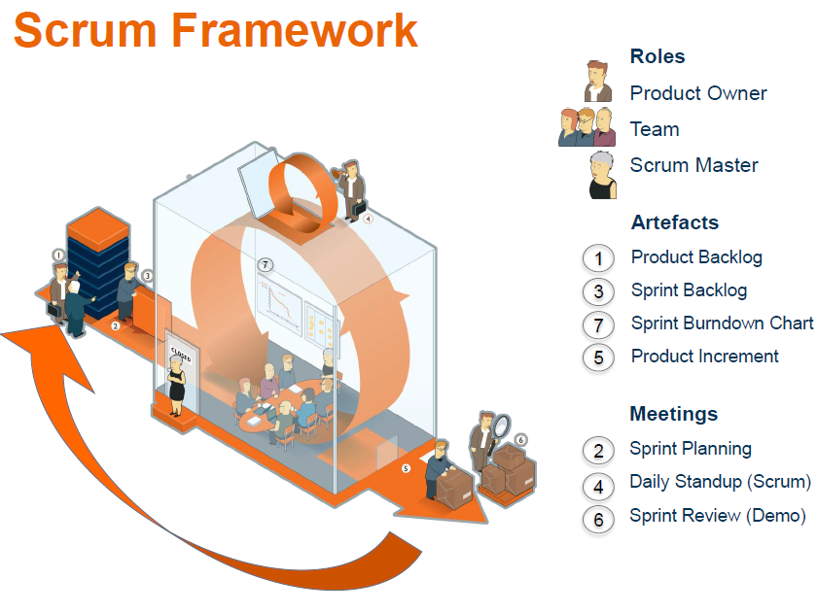
SCRUM – Agilt arbete i arbetspaket och eller aktiviteter

Slide 43
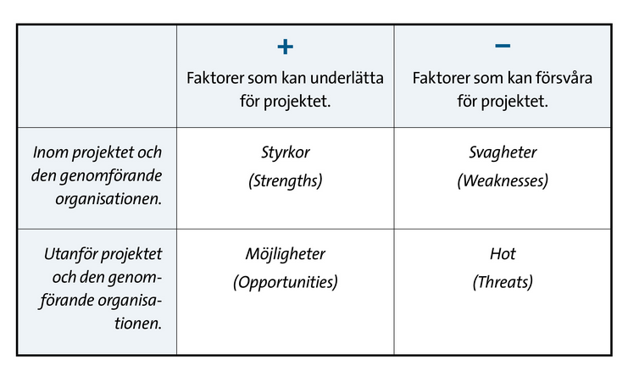
FÖR/EMOT projektet
Dags att göra en SWOT analys och dra slutsatser, gap
-(vi kan inte dra nytta av en styrka, möjlighet, hantera hot och svagheter)

Slide 44
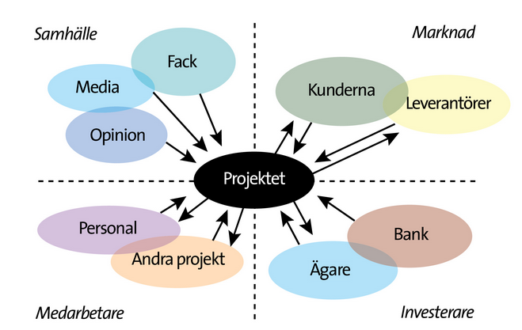
Intressenterna kring projektet, intressentanalysen -> förslag på hur de skall hanteras

Slide 45
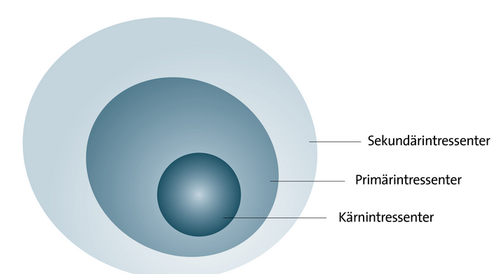
Intressentanalysen
Oftast fler intressenter än man tror
Vad har intressenterna för mål
Hur viktig är just denna intressent?
Dela in intressenterna i kärn-, primär-, och sekundär-intressenter
De som i liten grad påverkas av projektet
De som i hög grad påverkas av projektet
Projektägare, projektets organisation

Slide 46
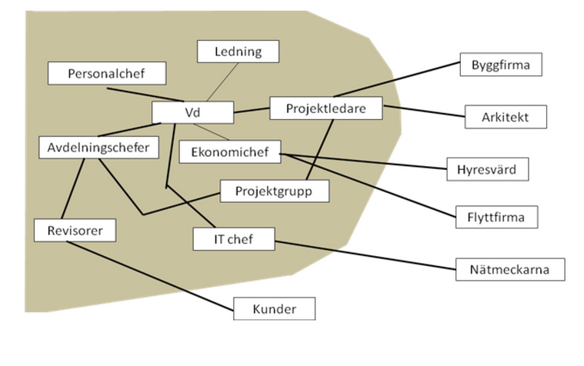
Intressenters besluts- och kommunikationsvägar
Vem bestämmer över vem? Vilka kommunicerar med varandra?

Slide 47
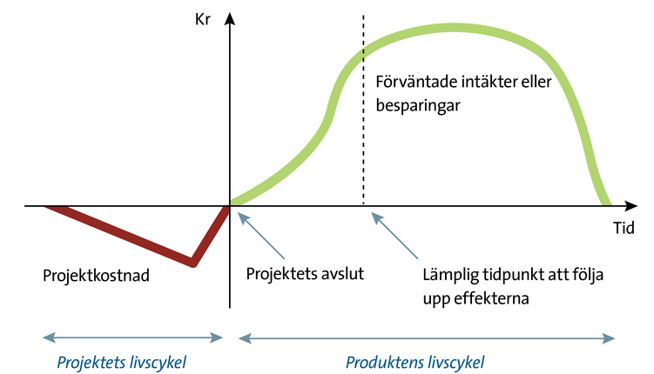
Affärsnytta
Vilken nytta skapar projektet?
Ligger projektet i linje med verksamhetens vision och affärsidé?
Göra en ekonomisk kalkyl – håller projektidén eller inte?
PENG, vilken nytta
skapar resultatet
(prioritering efter
nytto grunder)

Slide 48
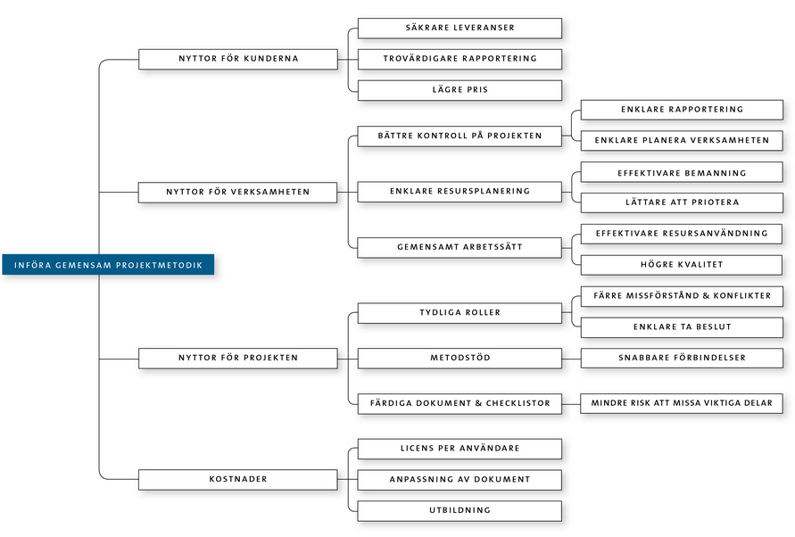
Nyttor för olika intressenter

Slide 49
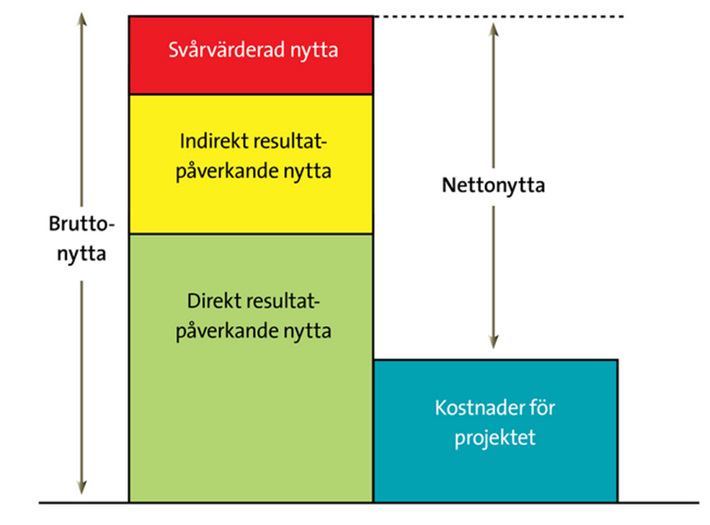
PENG; Prioritering Efter Nytto Grunder

Slide 50
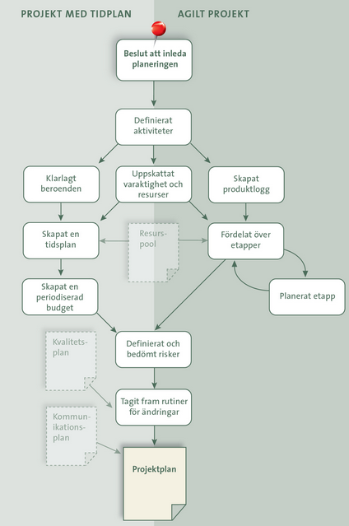
Förstudien bör förorda ett metodval för genomförandet
PROPS
RUP, Rational Unified Process
PPS, praktisk projektstyrning
Scrum
Project Base
Time Boxing
…….

Slide 51
Kravspecifikationen en central del av förstudien
Använd projektets WBSer som input. Varje arbetspaket går att omforma till ett krav.
Samla krav – workshops, intervjuer
Beskriv kraven – gruppera kraven, kartlägg beroenden, bryt ner i mindre delar och fastställ tid och kostnad
Rangordna kraven – MoSCoW prioritering
- Must = skakrav som är obligatoriska
- Should = börkrav som är önskvärda men ej
obligatoriska
- Could = kankrav som ligger inom kompetens och tid, men
som ej är obligatoriska
- Would = om vi hinner krav när allt annat är gjort
Prioritera kraven – välja de som skall gälla för projektet

Slide 52
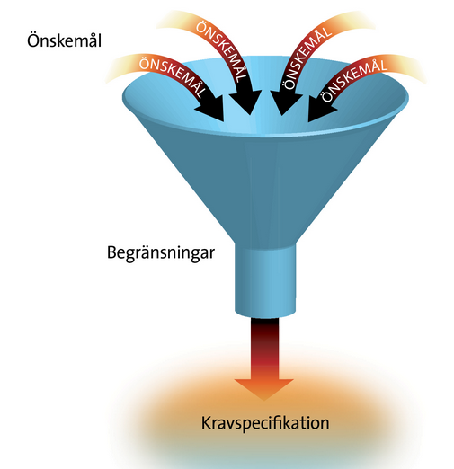
Krav liksom mål skall vara mätbara i kravspecifikationen

Slide 53
Förstudierapporten….
Nulägesanalys, projektets första ”riskanalys”
- bild av förutsättningarna inför planeringen av
genomförandet
- välja lösningar
- gap undviks, ex behov av rekrytering/utbildning
- SWOT – åtgärd/er
- slutsatser inkl förslag till metod
Slutsatserna är basen/kravspecifikationen till aktivitets- och resursplaneringen, organisation, bemanning, infoplanering och riskanalys -> beslutsunderlag för planeringsfasen

Slide 54
Skapa Projektgruppen
Projektets organisation
Gruppens sammansättning
Gruppens utvecklingsfaser
Normer och regler
Värderingar och attityder
Spelregler
Kick-Off
Förväntningar och krav

Slide 55
Typisk projektorganisation

Slide 56
De 2 viktigaste rollerna i ett projekt projektägaren och projektledaren
PÄs uppgifter
Är projektets ägare
Ansvarar för effektmål och projektmål
Utser PL och tilldelar resurser
Godkänner projektets leveranser
Tillsätter styrgrupp
PLs uppgifter
Ser till att projektmålet uppnås
Planerar och organiserar projektet
Delegerar och följer upp aktiviteter
Löser problem och konflikter
Påverkar och får saker gjorda
Kallar till PL-/styrgrupps- möten
Kommunicerar, engagerar och motiverar

Slide 57
Projektgruppens uppgifter
Ser till att delegerade aktiviteter utförs, samverkar
Planerar och organiserar egna aktiviteter
Rapporterar prestationer och arbetade timmar
Följer kvalitetssystem, metoder och rutiner
Deltar på projektmöten
ingrid
eva
kalle

Slide 58
Agila projekt
I agila projekt är det PÄ som ser till att arbetsuppgifter utförs (Produktloggen) ”Scrum mastern”, en ledare som coachar teamet
Det finns ingen traditionell PL i agila projekt

Slide 59
Styrgruppens uppgifter
Säkerställer att projektet ligger i linje med verksamhetens övergripande mål
Fastställer projektdirektiv och projektplan
Bedömer resultat och beslutar om projektet skall drivas vidare eller läggas ner
Beslutar angående förslag om ändringar
Saknas styrgrupp ansvarar PÄ för ovanstående

Slide 60
Referensgruppens uppgifter
Forum för att testa ideer, lösningar och delresultat
Effektivt stöd till PL
Kan bestå av potentiella användare, tilltänkta kunder och affärspartners

Slide 61
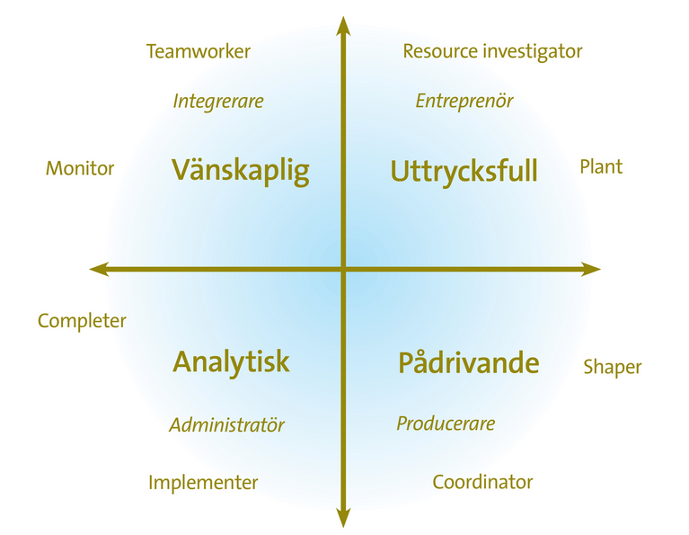
Projektgruppens sammansättning

Slide 62

Att kommunicera är inte helt lätt…
…om människor som inte förstår varandra, åtminstone förstår att de inte förstår varandra. Då förstår de varandra bättre än när de - utan att förstå varandra - inte ens förstår att de inte förstår varandra.
Älska dig själv - Wayne W. Dyer

Slide 63
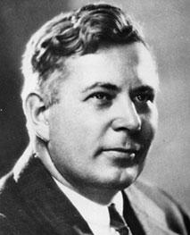
D
I
S
K
William Moulton Marston (1893-1947) utvecklade redan på 1920-talet ett sätt att beskriva fyra olika beteendetyper som han illustrerade med hjälp av färger. Han kallade dessa beteendetendenser för:
Dominans (Dominance)
Inflytande (Inducemant)
Stabilitet (Submission)
Konformitet (Compliance)

Slide 64
Vad är PUSSLET?
Pusslet är en DISC-baserad beteendestilsanalys.
Verktyget är inte ett psykologiskt test eller en uttömmande beskrivning av personligheten.
Pusslet är ett redskap för reflektion, som kan ge ökad självinsikt och förståelse för andra människors sätt att vara.

Slide 65
Pusslet DISC
I analysen används färger för att belysa olika beteendestilar.
De fyra färgerna förekommer i olika blandning i alla beteendestilar.
Analysen belyser grundbeteende och anpassat beteende.
Vid ca 18 års ålder (vuxen ålder) är grundbeteendet stabilt och svårare att förändra.
Det anpassade beteendet ändras genom yttre påverkan, är inlärt och kan därför ”läras om” på nytt.
Vi har många anpassade beteenden.
15-03-23
Copyright Tommy Brismo

Slide 66
Att känna till sin egen och andras beteendestil gör att vi kan:
Kommunicera effektivare
Förbättra samarbetet och minska konflikter
Skapa välfungerande team
Bli effektivare som ledare
Bli mer framgångsrika när det gäller bemötande
Enklare nå gemensamma mål

Slide 67
Jag tycker att jag är…..
Noggrann
Kunnig
Systematisk
Diplomatisk
Anspråkslös
Kraftfull
Energisk
Nyskapande
Målinriktad
Viljestark
Vänlig
Omtänksam
God lyssnare
Pålitlig
Hänsynsfull
Entusiastisk
Charmig
Övertygande
Inspirerande
Optimistisk

Slide 68
Men så här kan andra uppfatta dig!
Pedantisk
Undvikande
Obeslutsam
Reserverad
Kylig
Påstridig
Arrogant
Aggressiv
Styrande
Okänslig
Envis
Självbelåten
Tjurskallig
Oengagerad
Förändringsovillig
Självisk
Ytlig
Egotrippad
Oseriös
Pratglad

Slide 69
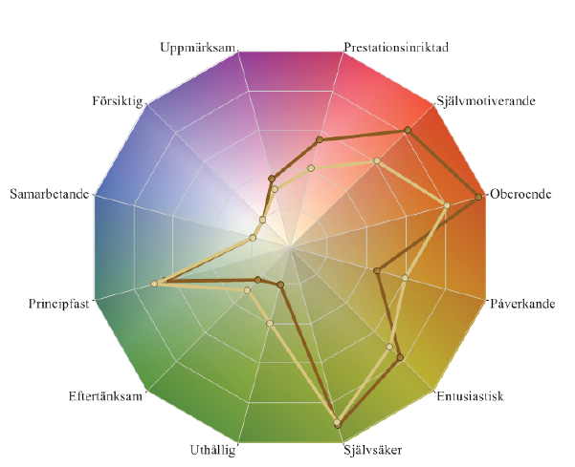
Framträdande egenskaper
För varje färg finns 3 karakteristisk egenskaper beroende på förhållandet mellan färgerna.
Röda egenskaper:
Prestationsinriktad, Självmotiverande
Oberoende
Gula egenskaper:
Påverkande, Entusiastisk
Självsäker
Gröna egenskaper:
Uthållig, Eftertänksam
Principfast
Blåa egenskaper:
Samarbetande, Försiktig
Uppmärksam

Slide 70




Hur ser du på världen?
Världen behöver struktur och ordning!
Världen är full av problem som måste lösas!
Världen behöver varma relationer!
Världen är full av spännande människor!

Slide 71
Vi uppfattar vår omgivning på olika sätt…
Utmaningar, hinder och möjliga fallgropar
Blå: försöker nå sina mål genom att följa uppsatta regler och rutiner
Röd: försöker nå
sina mål genom
egen viljestyrka
Försiktig/Avvaktande
Kraftfull/Aktiv
Grön: försöker nå sina mål genom att lyssna och samarbeta med andra
Gul: försöker nå sina mål genom vänlig övertalning
Det roliga, varma relationer och möjlighet att lyckas med det man företar sig

Slide 72
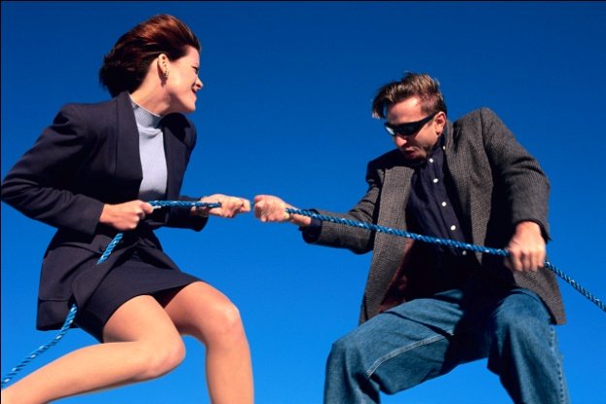

En del av oss lär sig att nå sina mål genom egen kraft….
....medan andra lär sig att nå sina mål genom samarbete.

Slide 73




DISK-modellens 4 grundtyper
Den rationella och skickliga specialisten som inte lämnar något åt slumpen, har koll på
alla detaljer och håller sig till regelboken.
Den orädda entreprenören
med många bollar i luften, som driver på, skapar förändring och får mycket gjort.
Den omtänksamma
humanisten med stort tålamod som värnar om människorna i organisationen och att beslut ska vara väl förankrade, helst med koncensus.
Den optimistiska idésprutan som tänker utanför ramarna, har lätt att skapa relationer men som behöver uppskattning från omgivningen för att behålla sin energi.

Slide 74
Konformitet = Blå pusselbit
Hur blå svarar på omgivningens regler och rutiner
En person med lite blått i sin beteendestil är upprorisk och kan bryta mot regler.
En person med mycket blått i sin beteendestil följer regler och bestämmelser.
Den kontrollerade
Trygghetssökande!
Kan vara något av en perfektionist!
Kan behöva bli litet mer ”uppsluppen”!

Slide 75
Blåa personer
Vanliga egenskaper
logiska och strukturerade
ordningsamma och noggranna
kvalitetsmedvetna
opartiska – ”fredsmäklare”
löser svåra problem
skickliga – specialister
bra förhandlare
arbetar systematiskt
viktigast är strukturen!
Kommunikationsstil
Tydlig, faktabaserad och systematisk

Slide 76
Blåa personer under press
Vanliga egenskaper
byråkratiska
formella
tänker konservativt
söker perfektion
envisa
oengagerade i andras arbete
tillbakadragna och reserverade
inåtvända
trygghetsberoende
Kommunikationsstil
Detaljerad, kritisk och ändlös

Slide 77
Hur känner vi igen en blå person?
En blå person frågar ofta HUR?
STRUKTUREN är det viktigaste.
Karaktärsdrag: | Värde för teamet: | Trivselfaktorer: | Kan bli under stress/press: | Möjliga begränsningar:
Kvalitets-medveten | Eftersträvar hög standard på det utförda arbetet | När kritiskt tänkande behövs | Pessimistisk | Kan bli försvarsinställd vid upplevd kritik
Systematisk | Stabil och pålitlig | Tekniskt/detaljarbete, specialist kunskap | Petig | Kan fördjupa sig i detaljarbete
Konsekvent | Definierar och klargör, skaffar information och undersökningar | Nära samarbete med en liten grupp | Byråkratisk, formell | Kan vara oengagerad i andras arbete
Diskret Diplomatisk Söker fakta | Ankaret i verkligheten | Ett ”familjärt” arbetsklimat | Överdrivet kritisk | Kan vara något av perfektionist och därför ha svårt att ”leverera”

Slide 78
Dominans = Röd pusselbit
Hur röd svarar på problem och utmaningar
En person med lite rött i sin beteendestil är avvaktande och tålmodig.
En person med mycket rött i sin beteendestil är drivande, otålig och har nära till ilska.
Den explosiva ”Bomben”
Kan hända flera gånger per dag!
Skiljer (oftast) på sak och person!
Måste lära sig att mottagaren kan ta
illa vid sig!

Slide 79
Röda personer
Vanliga egenskaper
energiska
naturliga ledare
självständiga
problemlösare
förändringsbenägna
resultatinriktade
tar initiativ och handlar snabbt
uthålliga, effektiva och
högpresterande
arbetsnarkomaner
resultatet är viktigast!
Kommunikationsstil
Kortfattad, snabb och målinriktad

Slide 80
Röda personer under press
Vanliga egenskaper
krävande
kontrollfixerade
”ensamvargar”
ger order
otåliga och envisa
dåliga lyssnare
kan upplevas som hänsynslösa
Kommunikationsstil
Envägskommunikation

Slide 81
Hur känner vi igen en röd person?
En röd person frågar ofta NÄR?
RESULTATET är viktigast.
Karaktärsdrag: | Värde för teamet: | Trivselfaktorer: | Kan bli under stress/press: | Möjliga begränsningar:
Äventyrslysten | Resultatorienterad | Frihet från kontroll, övervakning och detaljer | Krävande | Kan överanvända sin position
Tävlingsinriktad Innovativ | Ser framåt | Få vara innovativ och framtids-orienterad | Dålig lyssnare | Kan sätta ribban för högt
Djärv, orädd | Antar utmaningar | Forum att fritt komma med nya idéer | Aggressiv | Kan sakna takt, empati och diplomati
Beslutsam Ihärdig | Aktiverar | Inget eller lite rutinarbete | Egoistisk | Kan ha svårt att motivera andra och delegera uppgifter

Slide 82
Influens = Gul pusselbit
Hur gul påverkar andra när det gäller uppslag och idéer
En person med lite gult i sin beteendestil är pessimistisk och misstänksam.
En person med mycket gult i sin beteendestil är optimistisk och övertygande.
Höga berg & djupa dalar
Humörsvängningar!
Kan byta humör snabbt vid nya intryck!
Belöningsberoende!

Slide 83
Gula personer
Vanliga egenskaper
utåtriktade
optimistiska
verbala och talföra
övertygande och kommunikativa
teambyggare och
relationsspecialister
fokuserar på människor
vågar ta risker - öppna för allt
kreativa och flexibla
finner gärna okonventionella
lösningar
kommunikationen är viktigast!
Kommunikationsstil
Verbal och humoristisk

Slide 84
Gula personer under press
Vanliga egenskaper
obetänksamma
slarviga
självupptagna
orealistiska
dåliga lyssnare
taktlösa
okänsliga, ”blinda” för andras
reaktioner
kan göra sig lustiga på andras
bekostnad
belöningsberoende
prioriterar gärna sig själva
Kommunikationsstil
Mångordig och högröstad

Slide 85
Hur känner vi igen en gul person?
En gul person frågar ofta VEM?
KOMMUNIKATIONEN är viktigast.
Karaktärsdrag: | Värde för teamet: | Trivselfaktorer: | Kan bli under stress/press: | Möjliga begränsningar:
Charmig | Tillför optimism & entusiasm | Mycket samspel med medmänniskor | Självupptagen | Kan missa detaljer
Självsäker | Kreativ problem- lösare | Frihet från kontroll, övervakning och detaljer | Överoptimistisk | Kan ge för mycket beröm till andra
Övertygande | Motiverar andra mot målet | Rörelsefrihet | Taktlös | Kan lita för mycket på andra
Entusiastisk Inspirerande Optimistisk | Lagspelare | Forum där man lyssnar på idéer | Orealistisk | Kan prioritera sig själv

Slide 86
Stabilitet = Grön pusselbit
Hur grön svarar på omgivningens tempo
En person med lite grönt i sin beteendestil är aktiv
En person med mycket grönt i sin beteendestil är lugn och sansad
Den tålmodige!
Kan behöva stå upp för sig själv ibland!
Lära sig säga nej till ”vissa” personer!
När en grön väl bestämt sig är det svårt att få honom/henne att ändra din inställning!

Slide 87
Gröna personer
Vanliga egenskaper
harmoniska och sociala
vänliga och avspända
lyssnar på allas åsikter
”serviceminded”
visar hänsyn och respekt
skapar trygghet och trivsel
goda kommunikatörer
utpräglade gruppmänniskor
prioriterar långa relationer
viktigast är relationen!
Kommunikationsstil
Lyssnande, frågande och kännande

Slide 88
Gröna personer under press
Vanliga egenskaper
försiktiga
omständliga
konfliktobenägna
orubbliga
osjälvständiga
rädd för att fatta beslut
förändringsovilliga
trygghetsberoende
långsam beslutsfattare
Kommunikationsstil
Krävande och otydlig

Slide 89
Hur känner vi igen en grön person?
En grön person frågar ofta VARFÖR?
RELATIONEN är det viktigaste.
Karaktärsdrag: | Värde för teamet: | Trivselfaktorer: | Kan bli under stress/press: | Möjliga begränsningar:
Tjänstvillig | Pålitlig lagspelare | Stabil miljö som är förutsägbar | Obeslutsam | Kan försöka undvika motsättningar
Vänlig | Arbetar för en ledare och för ett mål/anledning | Trivs där det är OK att det tar tid att förändra saker | Ointresserad | Kan ha svårt att göra prioriteringar
God lyssnare | Lojal och empatisk | Långsiktigt lagarbete med relationer | Orubblig | Kan ogilla förändringar utan försäkringar
Tålmodig Avslappnad Uthållig | Logisk, tänker steg för steg Service- orienterad | Få konflikter | Oflexibel | Kan ha svårt att handskas med motsatsförhållanden

Slide 90
Utmärkande drag
Noggrann
Strukturerad
Omsorgsfull
Ordningsamma
Rationella
Energisk
Beslutsam
Målinriktad
Precis
Organiserad
Tillförlitlig
Anpassningsbar
Nyskapande
Idérik
Uthållig
Metodisk
Förstående
Utåtriktad
Positiv
Levnadsglad
Engagerad
Omtänksam

Slide 91
Utmärkande drag (baksida)
Korrigerande
Dikterande
Stelbent
Beslutsångest
Detaljorienterad
Trångsynt
Angelägen
Sakorienterad
Kritisk
Konservativ
Oberäknelig
Ointresserad av detaljer
Förändringskänslig
Obeslutsam
Personorienterad
Självisk
Lättstött
Ouppmärksam
Känsloladdad
Känslostyrd

Slide 92
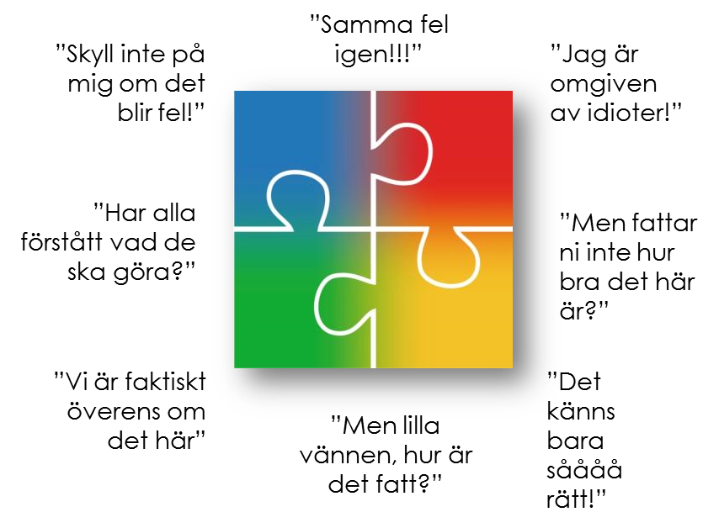
Typiska inställningar

Slide 93
Vad färgerna uppskattar
Kompetens
Kvalitet
Resultat
Pålitlighet
Handling
Trovärdighet
Entusiasm
Relationer

Slide 94
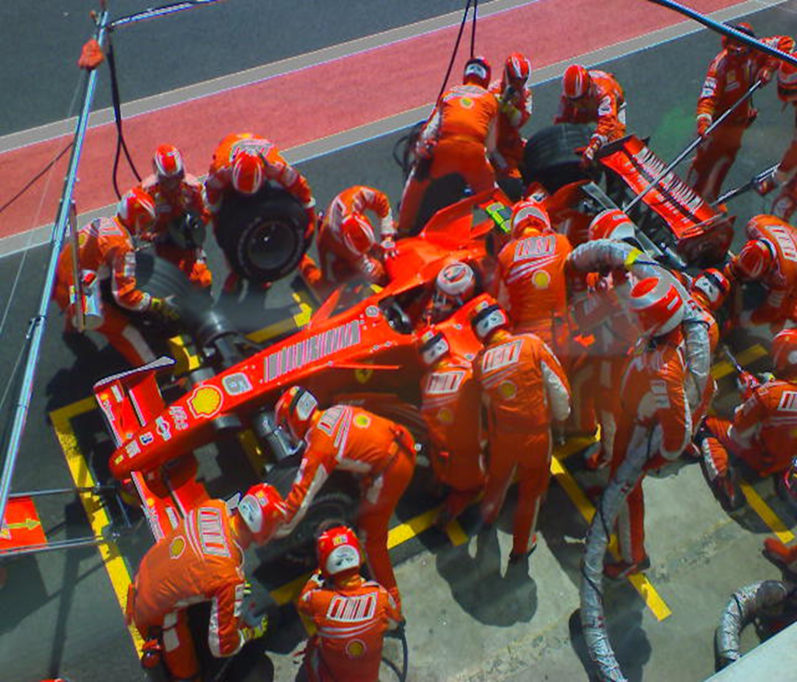
Gruppsamverkan….conclusions

Slide 95
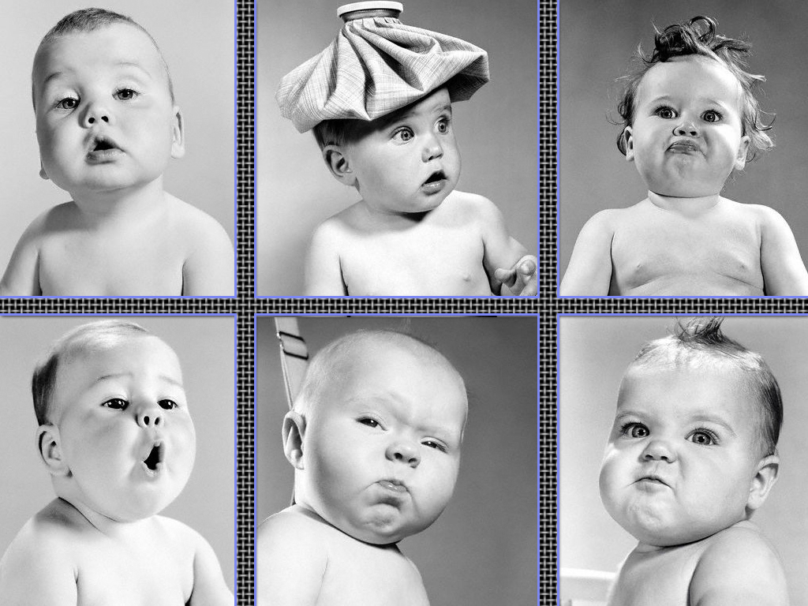
Samverkan i projekt……
Makt
Beteende
Normer
Drivkrafter
Attityder
Värderingar
Social
mångfald
Hur så? Vad var
frågan nu igen?
Jag fattar
inte ett smack!
Jag får köpa läget..
Kan jag gå nu?
Har viktigare att göra!
Åhhh..tuta & kör!
Planera kan vi göra
senare…
Jag kommer att sopa
till dig om vi inte lyckas!!!
Hmm, hur tänker
du då? Struktur?

Slide 96

Vad bidrar de olika färgerna med?
Ankaret i verkligheten
Vågmästare
Skapar styr- uppföljnings- och belönings-system
Samordnar detaljerna
Visar vägen
Tänker steg för steg
Tillför energi
Hanterar den mänskliga aspekten

Slide 97
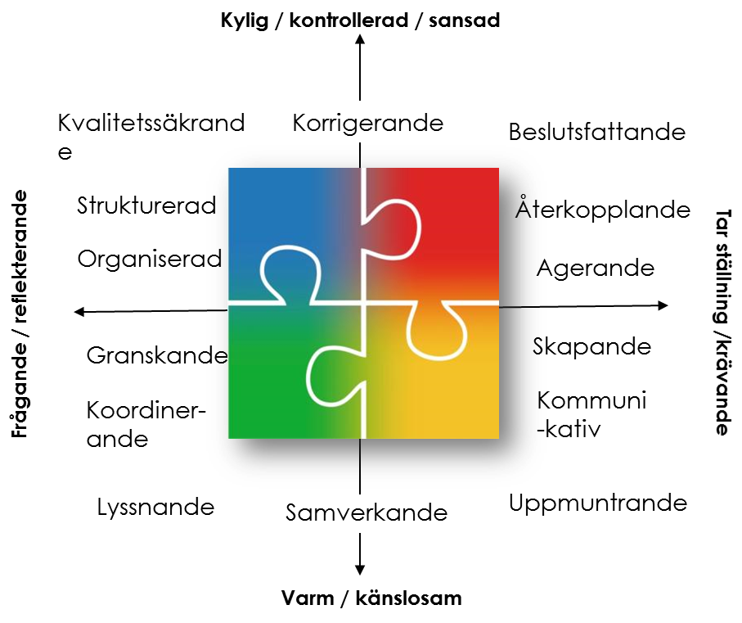
Personers agerande

Slide 98
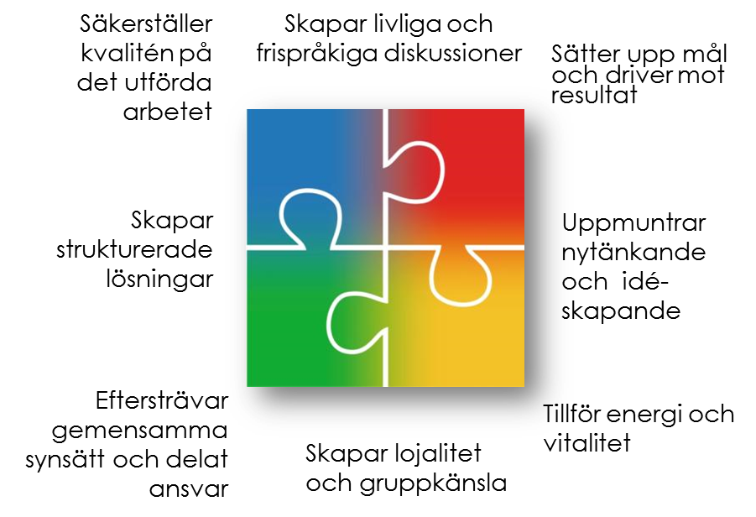
När färgerna samverkar i grupp/team

Slide 99
Planering av projekt
- välja väg till målet
Välja metod att genomföra projektet
Definiera aktiviteter och arbetsuppgifter
Utarbeta en övergripande kalender
Skapa tids- och resursplaner och dela upp i etapper
Kalkylera kostnader
Specificera kvalitetsaktiviteter
Etablera kommunikation
Ingå avtal med leverantörer
Planera projektutvärderingar

Slide 100
Välja metod
PROPS
RUP, Rational Unified Process
PPS, praktisk projektstyrning
Scrum
Project Base
Time Boxing
…….

Slide 101
Planeringsmetoder
Seriell
- riskfritt, varje aktivitet skall vara klar innan nästa tar vid
- inte så vanligt
Parallellutveckling
- spar tid, vanligt vid produktutveckling
- risk, delarna passar inte ihop (avstämningspunkter)
Rullande närzonsplanering
- Detaljplanering i närtid, senare delar planeras enbart
övergripande
Agila
- planering av en->två etapper i taget
- bra metod när man inte vet lösningen
- ställer stora krav på uppföljning och styrning

Slide 102
Olika modeller för beroenden, milestones

Slide 103
Agila metoder, lämpligt för
Större utredningar
När man vet att krav och förutsättningar kommer att ändras under projektets gång
När man har flera handlingsalternativ och inte vet vilken väg som är bäst
En lovande ide eller en ny möjlighet skall prövas

Slide 104
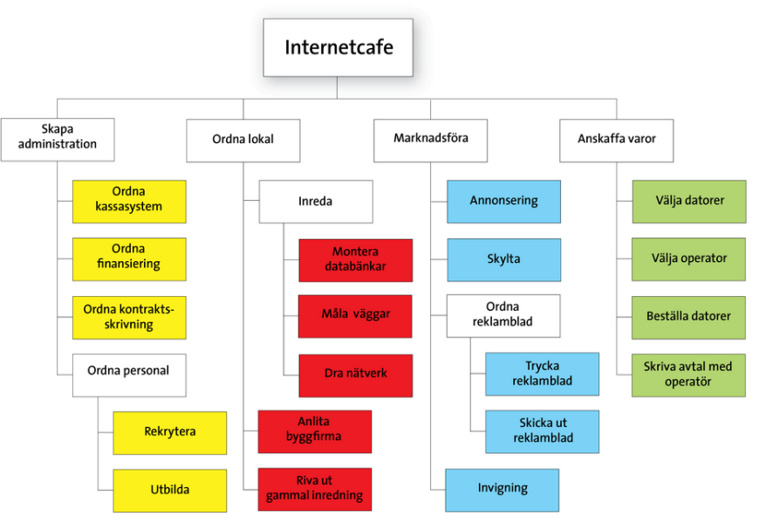
Aktivitetsplanering
Milstolpemetoden
- Lämpligt för mindre projekt som går att överblicka
utan en arbetsstruktur
Arbetspaketsmetoden
- tar man ett arbetspaket i taget
- identifiera beroenden
- använd färger i för samma ”arbetspaket”, skriv en
aktivitetslista

Slide 105
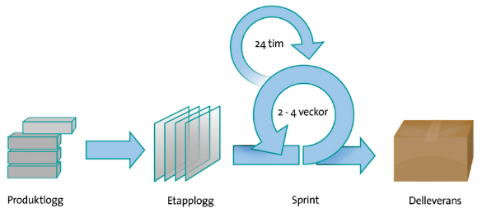
Aktivitetsplanering, forts..
Etappmetoden
- Om agilt behövs ingen detaljerad aktivitetsplan som
täcker hela genomförandet
- Skapa en kravlista (produktloggen) de arbetspaket
som projektet omfattar
- Prioritering av de arbetspaket som skall göras tidigt
beslutas av Produktägaren (PÄ)
- tids- och resursbehov bedöms
- Produktloggen delas in i etapploggar (specifikation)
av vad som skall göras inom resp. etapp
Process för en etapp:
1. Prioritera vad som skall ingå i en etapp
2. Överför krav till aktiviteter
3. Bestäm vem som gör vad
4. Följ upp arbetet varje dag
5. Leverera godkända resultat
6. Prioritera inför nästkommande etapp

Slide 106
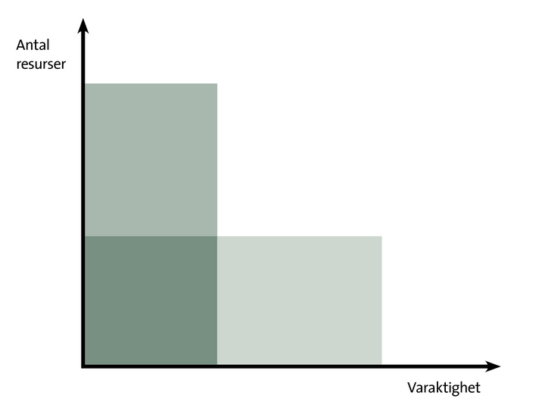
Resursbedömning
Människor som har kunskap
Utrustning som erfordras
Material som förbrukas i projektet
Tid
Pengar
Om för mycket resurser
inplaneras i en specifik
tidsperiod bör man resurs-
utjämna

Slide 107
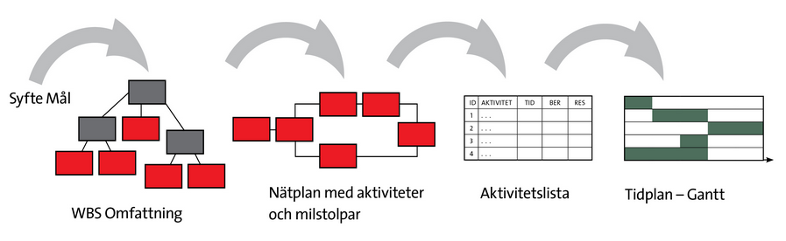
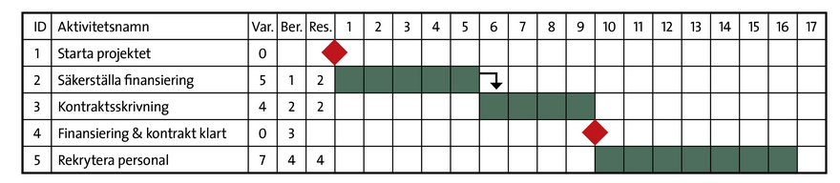
Tidplanen
Kanske det viktigaste styrinstrumentet
- Gantt schema vanligast

Slide 108
Tidplanen forts
När Tidplanen är färdig och godkänd låses den som en Originalplan för projektet
Mot denna originalplan följs sedan projektet upp under genomförandet
Originalplanen används även som referens vid ändringar som beslutas och införs
” BASE line”

Slide 109
Projektverktyg, krav…
Lägga upp nya projekt
Planera aktiviteter, varaktighet/resurser
Kalkylera kostnader och budgetera
Bemanna och tilldela roller
Följa upp utförda prestationer och arbetade timmar
Generera och ta ut rapporter
Hantera ärenden och dokument
Ta bort avslutade projekt
Det finns många att välja mellan…inkl MS Sharepoint,
IBM Connections

Slide 110
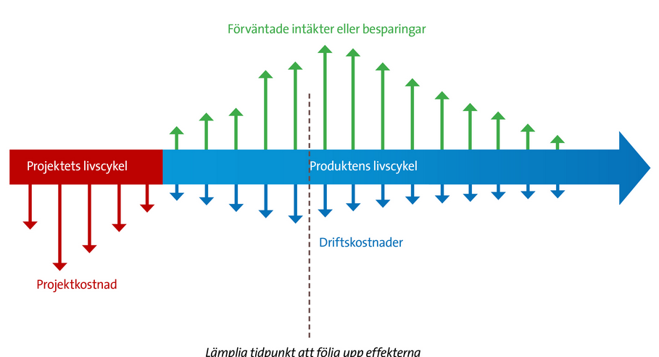
Ekonomi, risk och kvalitet
Ett projekt är en investering som skall bidra till verksamhetens lönsamhet. Fram till överlämnandet är ett projekt bara kostnader
Förstudiens grova kalkyl förfinas i planeringsfasen, LCC
Självkostnadskalkyl (inkl OH)
Bidragskalkyl (särintäkter och särkostnader – TB)
Pay-off och Nuvärdemetoden

Slide 111
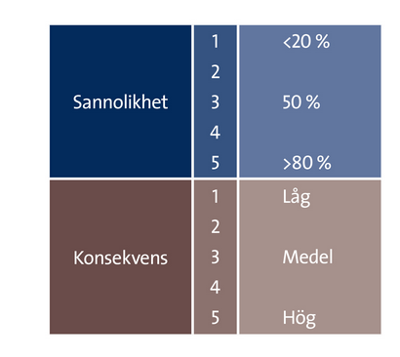
Riskvärdering
Utvärdera sannolikheten och konsekvensen
Riskvärdet är S * K = förslag till ÅTGÄRD

Slide 112
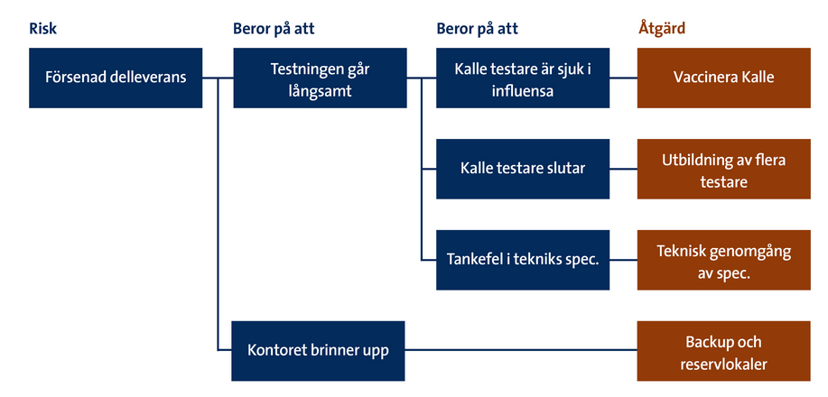
Risker
Riskidentifiering
- Uppdragsbeskrivningen, Arbetsstrukturen, Nuläges-
analys, Kravspecen, Vald lösning, Tids- och resurs-
bedömningen, resursbehov, intressenternas risk-
tålighet, andra projekt…
Riskhändelse - Riskhantering

Slide 113
Vanliga Riskkällor
Ändringar av krav eller specifikation
Konstruktionsfel
Dåligt definierade roller och ansvarsförhållanden
Undermåliga analyser och kalkyler
Kompetensbrist i projektgruppen
Bristfälliga kontrakt med leverantörer till projketet
Resurskonflikter mellan linje- och projektorganisation
Viktiga beslut i linjen fatas för sent

Slide 114
Strategi för riskåtgärder
Undvika risker
- ändra projektplanen för att eliminera risken eller
skydda projektet från riskens inverkan
Förflytta risker
- överför risken till tredje part exempelvis ett försäkrings-
bolag
Minska risker
- lindra inverkan av en identifierad risk genom att
införa åtgärder som minskar riskens sannolikhet
och/eller konsekvens
Acceptera risker
- ingen förändring av projektplanen på grund av
identifierad risk

Slide 115
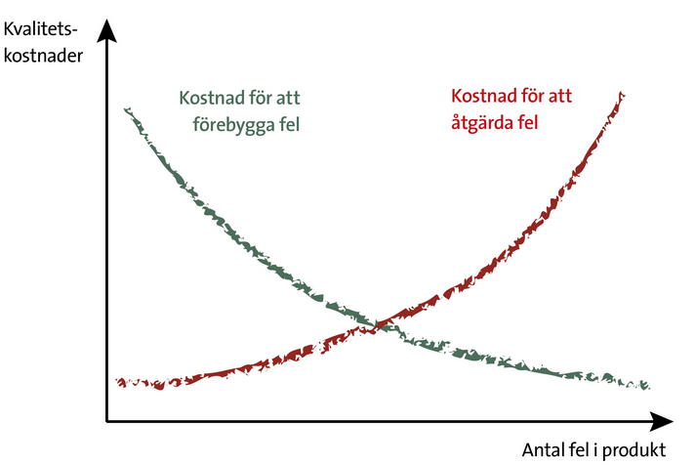
Kvalitet kvalitetsplanering, kvalitetssäkring och kvalitetsuppföljning
Det finns en standard för kvalitetsstyrning ISO 10006
Det är billigare att undvika misstag än åtgärda fel

Slide 116
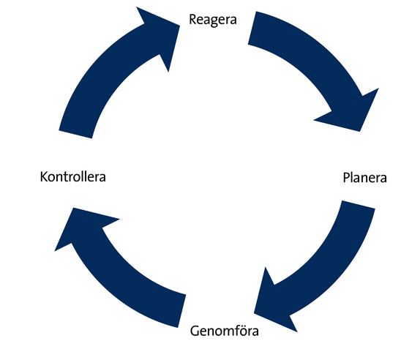
Kvalitetsarbete
Kvalitetsarbete är en repetitiv process genom projektets samtliga faser
Kostnader för att förbättra kvalitetsnivån är ofta så stora att ett enskilt projekt inte kan bära dem. Det är en investering som organisationen måste ta…

Slide 117
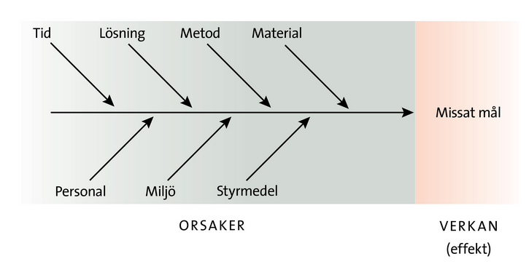
Q, orsak och verkan
Vilka faktorer påverkar kvaliteten mest och vilka samband finns mellan dem→ fiskbensdiagram…

Slide 118
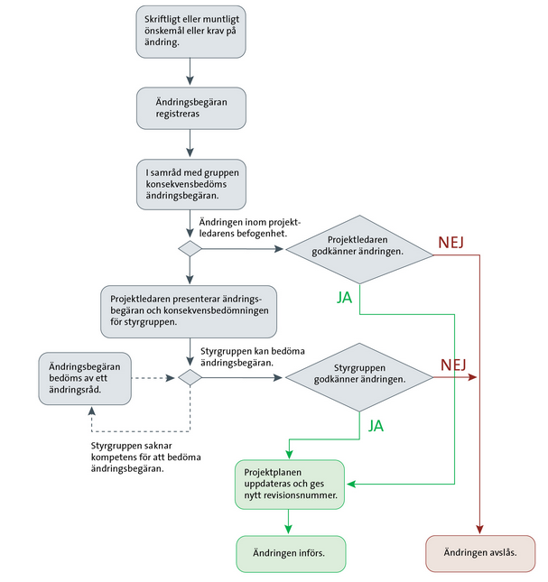
Ändringshantering
Det är viktigt att
bestämma
rutiner och
dokumentera i
projektplanen
hur ändringar
i projektet skall
hanteras

